Slide 1
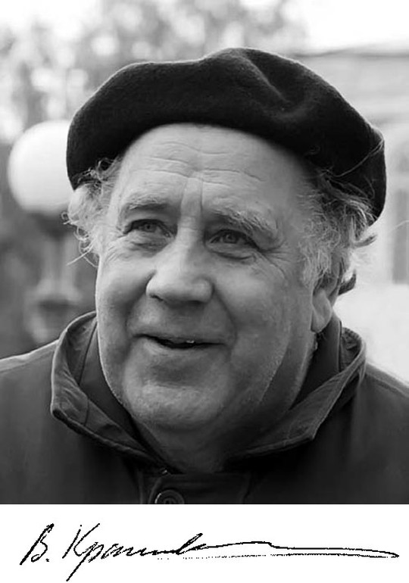
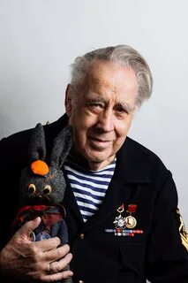
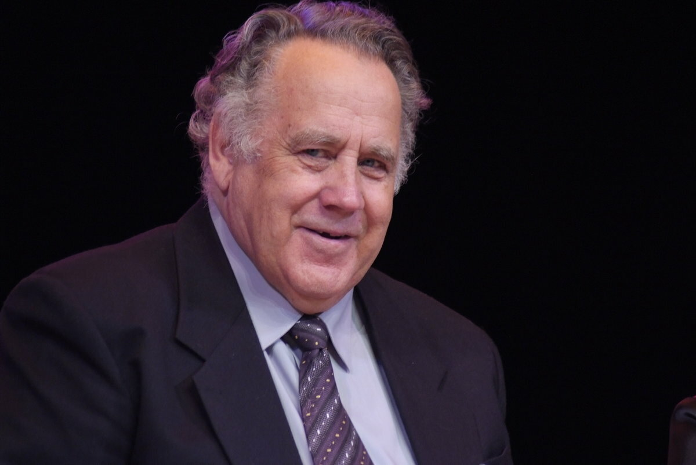
Владислав Крапивин
14 октября 1938-1 сентября 2020 г. (81 год)
Подготовила презентацию:
Учитель русского языка и литературы
Демарчук Марина Владимировна
МБОУ СОШ №2
Г.Артемовский

Slide 2
Эпиграф к уроку
«Все начинается с детства: первые паруса, первые стихи, первая любовь и первый смелый поступок. И от того, разрешишь ли ты свои первые трудности по законам чести и совести, зависит, каким человеком ты будешь». В.Крапивин

Slide 3
Урок внеклассного чтения в 7 классе по
произведениям Владислава Крапивина.

Slide 4
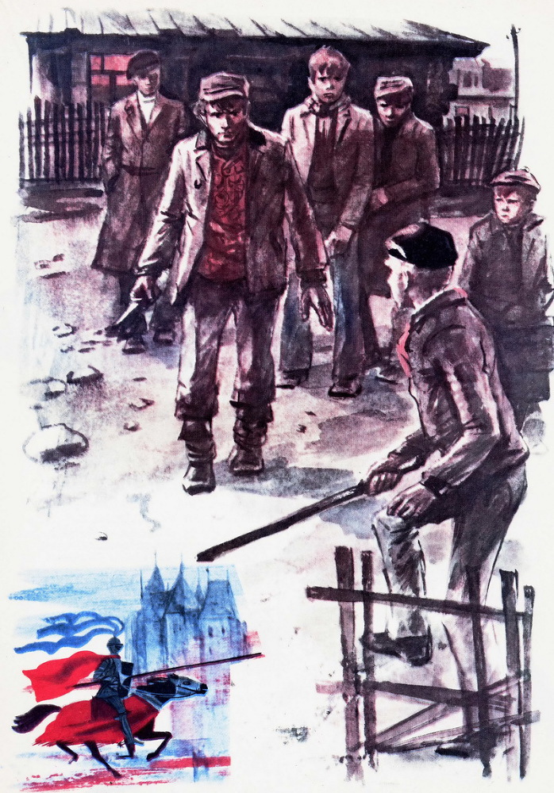

Slide 6
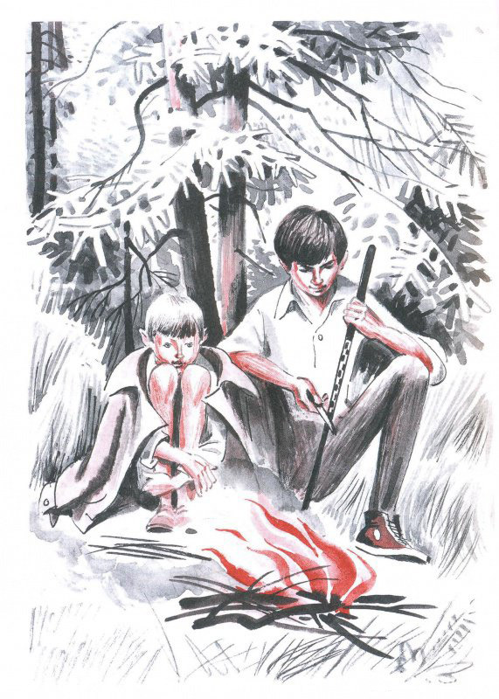

Slide 7
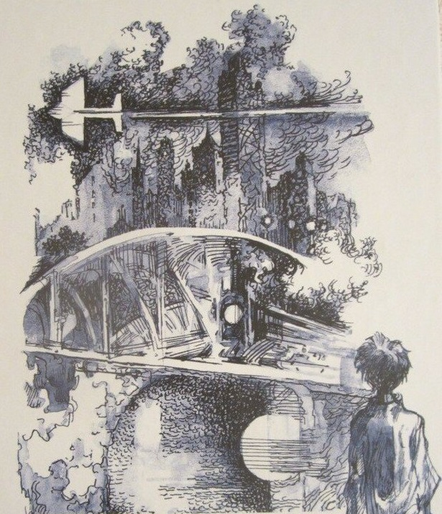

Slide 8
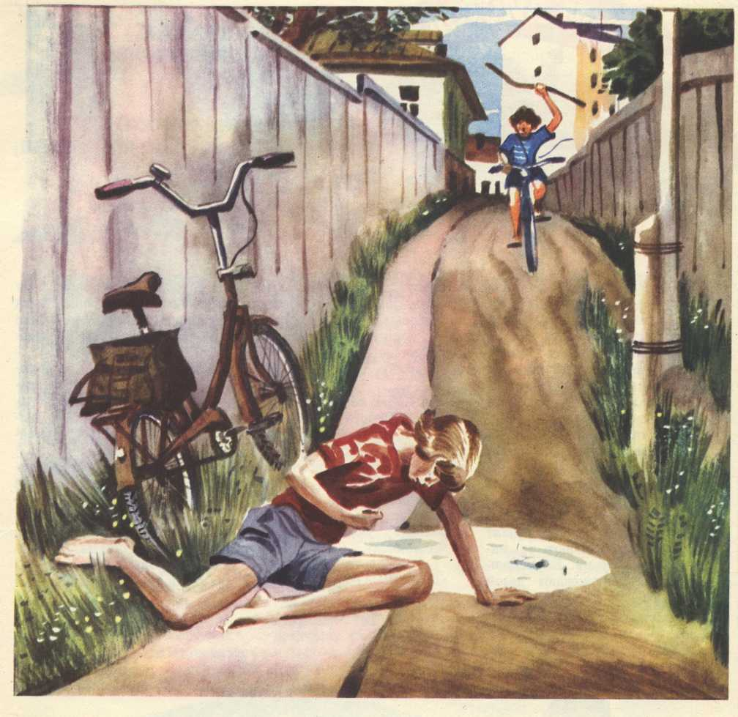

Slide 9
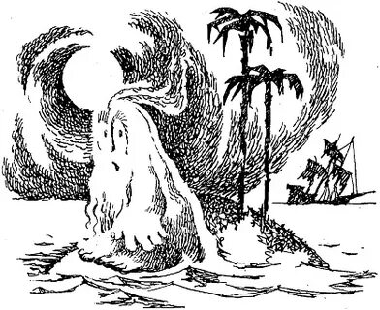

Slide 10
Я вступаю в бой с любой несправедливостью, подлостью, жестокостью, где бы я их ни встретил.
Я не стану ждать, когда на защиту правды встанет кто-то другой раньше меня.
Смелость – это то, когда человек боится и все-таки не сворачивает с дороги.
Я никогда не должен пройти мимо плачущего ребенка.

Slide 11
Спасибо за внимание!

